Slide 1
Cuidémonos del coronavirus Con estas simples medidas:

Slide 2
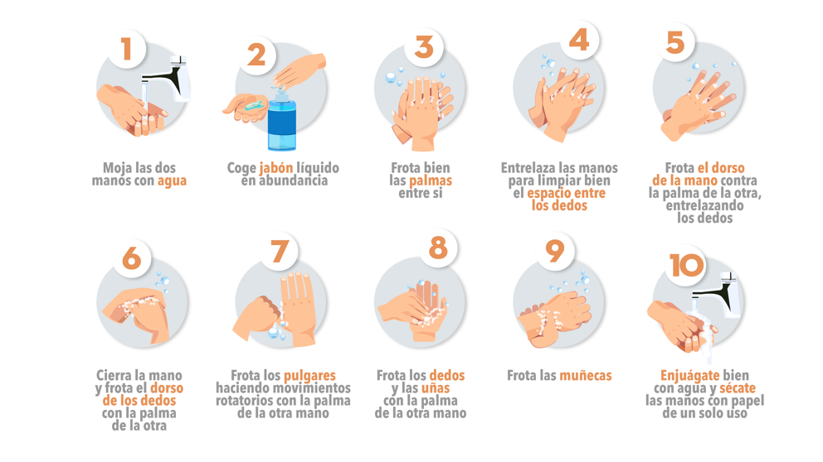
Para cuidarnos y evitar contraer COVID-19 es fundamental mantener limpias nuestras manos
¿Cómo hacerlo?

Slide 3
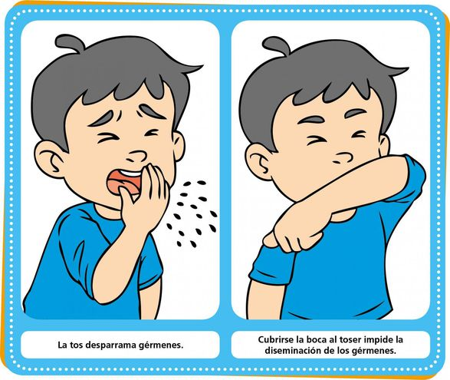
Si al toser o estornudar no tienes a mano un pañuelo
desechable, recuerda hacerlo sobre tu antebrazo.
Nunca utilices tus manos

Slide 5
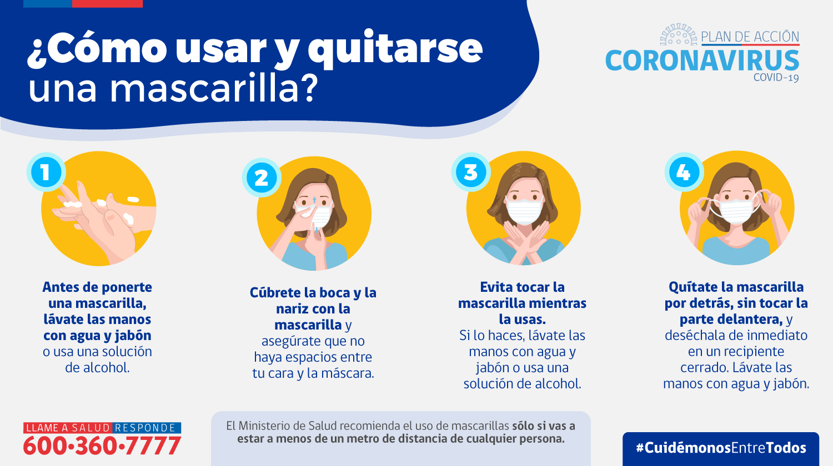

Slide 6
https://youtu.be/izcrkm7sfKM

